Slide 1
1강 - HTML 기초
JAVA 웹 개발자 양성과정HTML&CSS
By SoonGu Hong

Slide 2
1. HTML이란?
JAVA 웹 개발자 양성과정
HTML&CSS

Slide 3
* HTML이란?
- Hyper Text Markup Language의 약자로 웹페이지를 제작할 때 기본 구조를 만드는 언어입니다.
* 용어 정리
1. 태그: 명령어의 형태가 <>로 되어있는 것들.
2. 요소: 태그의 시작(<>)과 끝(</>)의 한쌍을 의미.
3. 마크업: 요소들을 이용하여 웹 문서를 작성하는 것.
4. 속성: 태그의 요소에 지정하는 것들.
ex) <a href=”#”? <- href를 속성이라고 함.

Slide 4

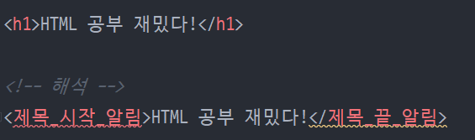
* 태그와 요소(element)
태그는 각자의 구조적 의미를 가집니다.
태그는 열리고 닫히는 구조를 가지며 이 구조는 태그의 범위를 만들어 줍니다.

Slide 5

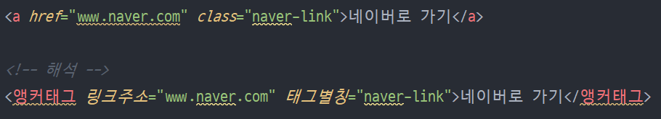
* 속성(Attributes)과 값
태그의 기능을 확장하기 위해 속성을 사용합니다.
속성은 태그 안에 작성하며 띄어쓰기로 여러 개 구분해서 작성 할 수 있습니다.

Slide 6
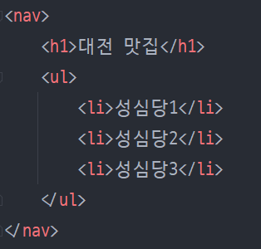
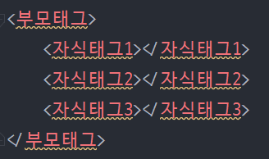
* 부모요소와 자식요소
태그는 중첩 기능을 통해 부모 자식요소로 단계적 구조를 만들 수 있습니다.

Slide 7
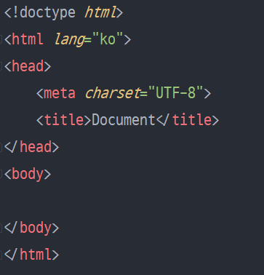
* HTML 기본 구조
1. <!DOCTYPE html> : 현재 문서는 HTML표준 규칙을 따른다는 의미입니다. 다양한 브라우저에서 마크업에 대한 일관된 화면 표시가 될 수 있도록 해줍니다.
2. <html> 요소: 모든 html문서는 항상 이 요소 안에 마크업해야 합니다. 기본적으로 <head>와 <body>요소로 구성되어 있습니다.
3. <head> 요소: 문서의 속성이나 설정을 지정합니다.
- head에 적는 대표적 요소
a) <meta>: 문서의 설명, 키워드, 저자 등을 지정
b) <title>: 문서의 제목 지정
c) <link>: 일반적으로 외부 CSS파일 연결 시 사용
d) <script>: 주로 자바스크립트를 선언 시 사용
e) <style>: 문서 내에서 직접 스타일(CSS)을 정의
4. <body> 요소: 실제로 사용자에 보여질 화면을 마크업합니다.

Slide 8
2. 블록요소와 인라인요소
JAVA 웹 개발자 양성과정
HTML&CSS

Slide 9
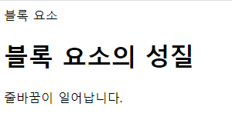
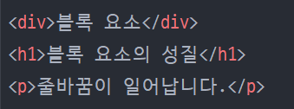
* 블록 요소
블록 요소는 마크업시 자동으로 줄바꿈이 일어나는 요소를 말합니다.
블록 요소 안에는 또 다른 블록 요소, 인라인 요소를 포함할 수 있습니다.
사용 가능한 최대 가로 너비를 점유하며 가로, 세로의 크기를 지정할 수 있습니다.
대표적으로 <div>, <h1~6>, <p> 등 거의 대부분의 태그가 블록 요소 성질을 갖고 있습니다.

Slide 10
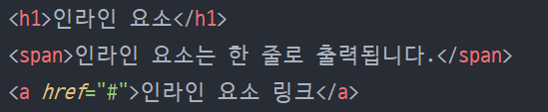
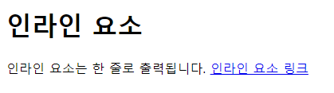
* 인라인 요소
인라인 요소는 마크업시 자동으로 줄바꿈이 일어나지 않는 요소를 말합니다.
인라인요소 안에는 텍스트와 인라인 요소를 포함할 수 있고, 블록 요소를 포함할 수 없습니다.
필요한만큼의 너비를 사용하며, 가로 세로 크기를 지정할 수 없습니다.
대표적으로<span>, <a>, <img> 등이 있습니다.

Slide 11
감사합니다
THANK YOU

